Slide 1
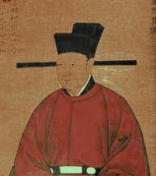
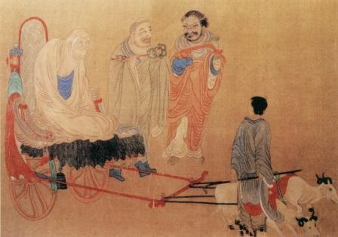

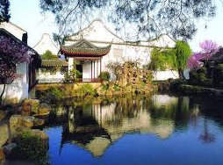
Средневековый Китай

Slide 2
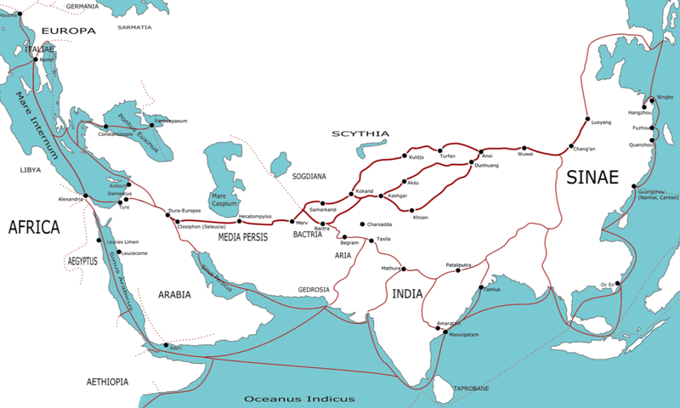
Вели́кий шёлковый путь (термин введён немецким географом Рихтгофеном в 1877 году)

Slide 3
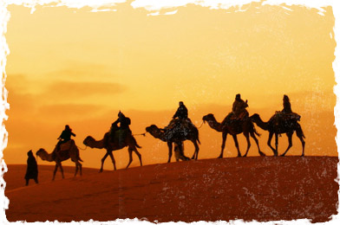
В древности и Средние века караванная дорога, связывающая Восточную Азию со Средиземноморьем. В основном по этому пути транспортировался шёлк из Китая, с чем и связано его название. Он был открыт во II веке до н. э.

Slide 4
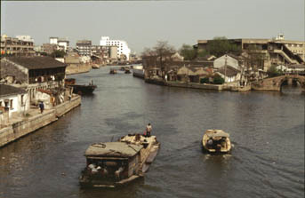
Вели́кий кана́л— судоходный канал в Китае, одно из древнейших ныне действующих гидротехнических сооружений мира. Строился две тысячи лет — с VI в. до н. э. до XIII в. н. э. В настоящее время соединяет крупные порты страны Шанхай и Тяньцзинь.
Канал соединяет реки
Хуанхэ и Янцзы

Slide 5
Кого в Китае называли «Сыном Неба»?
ИМПЕРАТОРА

Slide 6
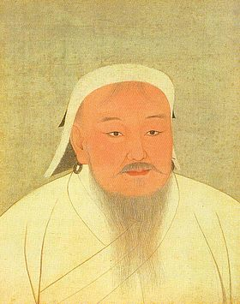
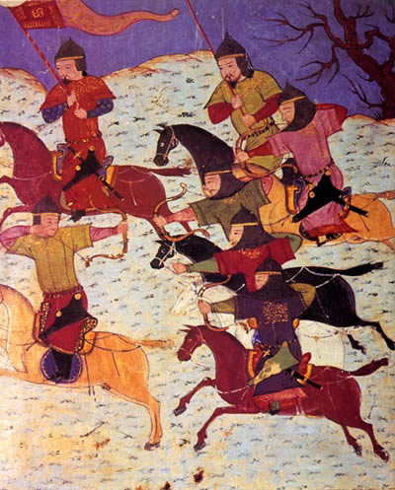
В 1211 году войско Чингисхана обрушилось на Северный Китай.

Slide 7
В середине XIV века в Китае поднялось восстание против монголов -Восстание Красных повязок.
1368 г.- Китай добился независимости.

Slide 8
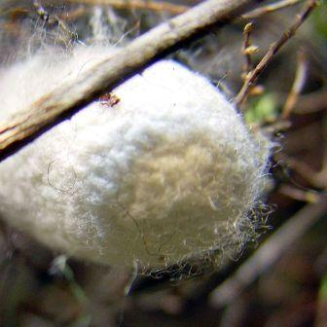
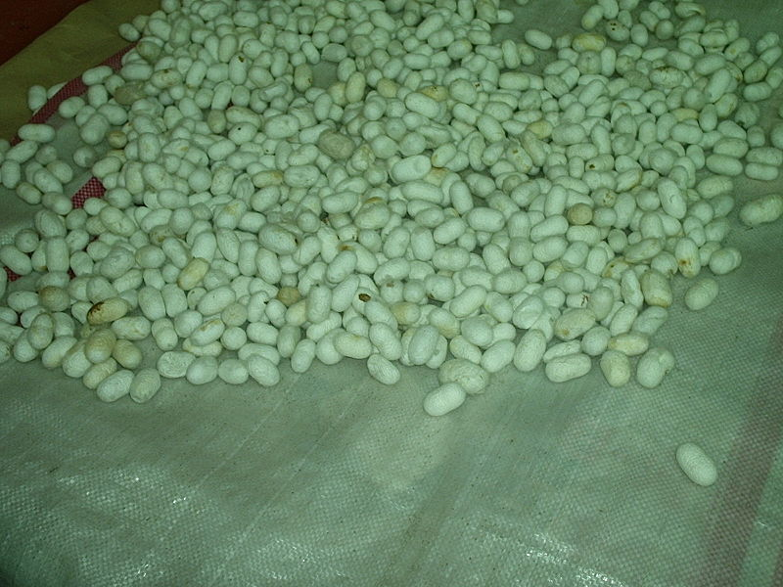
Китай славится
Шёлком — мягкой тканью из нитей, добываемых из кокона тутового шелкопряда.
Кокон крупно
Коконы тутового шелкопряда перед обработкой

Slide 9
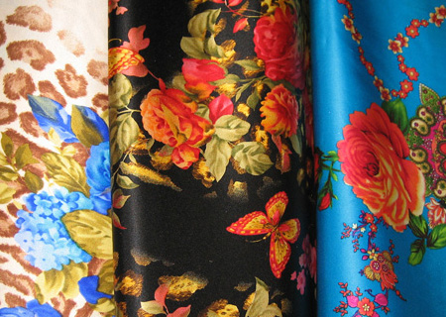
Белый - олицетворение высшего инь , символ чистоты;
Красный - символы огня, радости, счастья;
Желтый - символы Земли, власти, мечты;
Черный - символ воды, изменяемости, вечности, пространства.

Slide 10
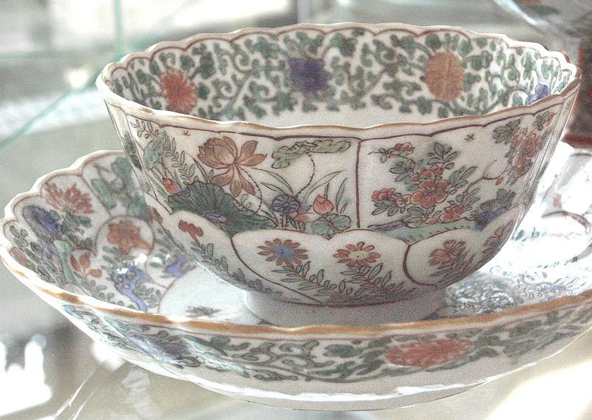
Китайский фарфор — является одним из важных компонентов культуры и искусства Китая.
Для изготовления китайского фарфора применялись:
Каолин (高嶺土) - глина белого цвета, состоящая из минерала каолинита.
Полевой шпат
Кварц
Посуда, в стиле династии Цин

Slide 11
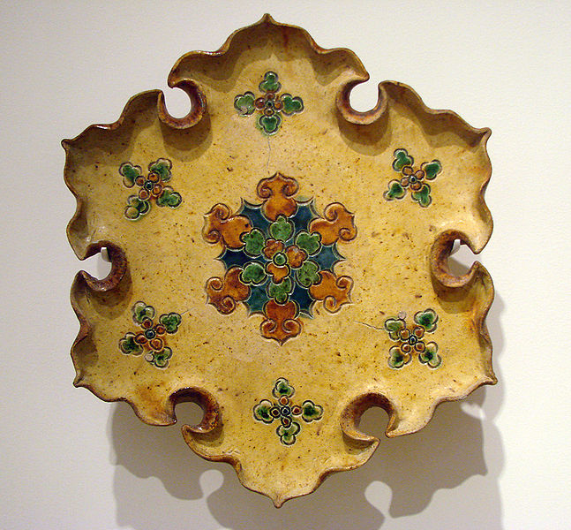
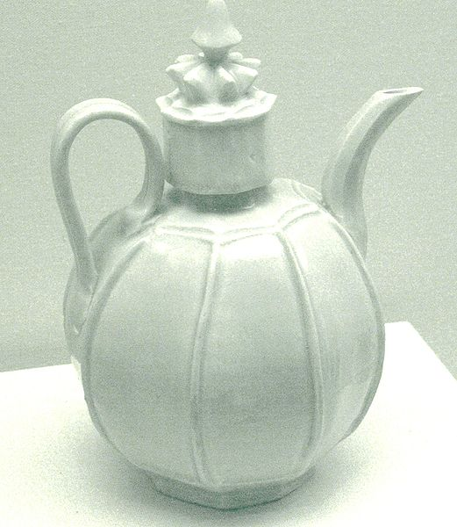
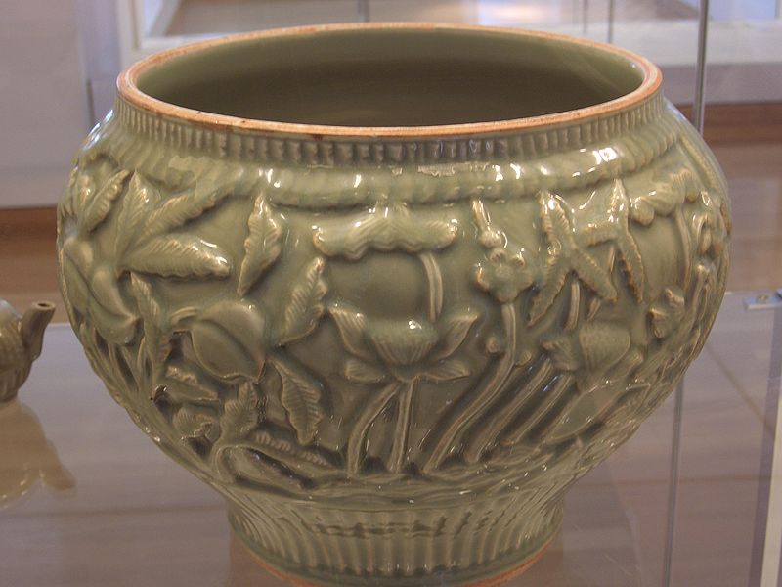
История развития фарфора в Китае насчитывает тысячелетие. Точная дата возникновения неизвестна. Некоторые источники относят возникновения фарфора в Китае к династии Хань (206-221гг. н.э.), Эпохе Троецарствия (220-280гг. н.э.), периоду Шести династий (220-589гг. н.э.) и династии Тан (618-906гг. н.э.)
Сосуд конца династии Юань, на стенках изображения персиков, лотосов, пионами, ивы и пальмы.
Изделие Династии Тан (618 - 906 гг. н.э.)
Фарфоровый чайник, Цзиндэчжень.

Slide 12
Заполнить таблицу «Вклад Китая в мировую культуру»
Открытия и достижения | Письменность | Религия | Искусство и архитектура

